Slide 1
Gaminame kabančią knygutę
Parengė Klaipėdos Simono Dacho progimnazijos
logopedė Ingrida Tammi-Leistrumienė
pagal dailininkės Sigutės Ach pamokymus
2015 m.

Slide 2
Reikalingos priemonės:
Balto arba spalvoto popieriaus juostelė 4 cm pločio ir apie 30 cm ilgio;
Penki spalvoto popieriaus lapeliai apie 8 cm ilgio ir pločio;
30-40 cm ilgio lininė virvelė arba storas siūlas;
Pieštukiniai klijai;
Žirklės;
Flomasteriai arba spalvoti rašikliai.

Slide 3
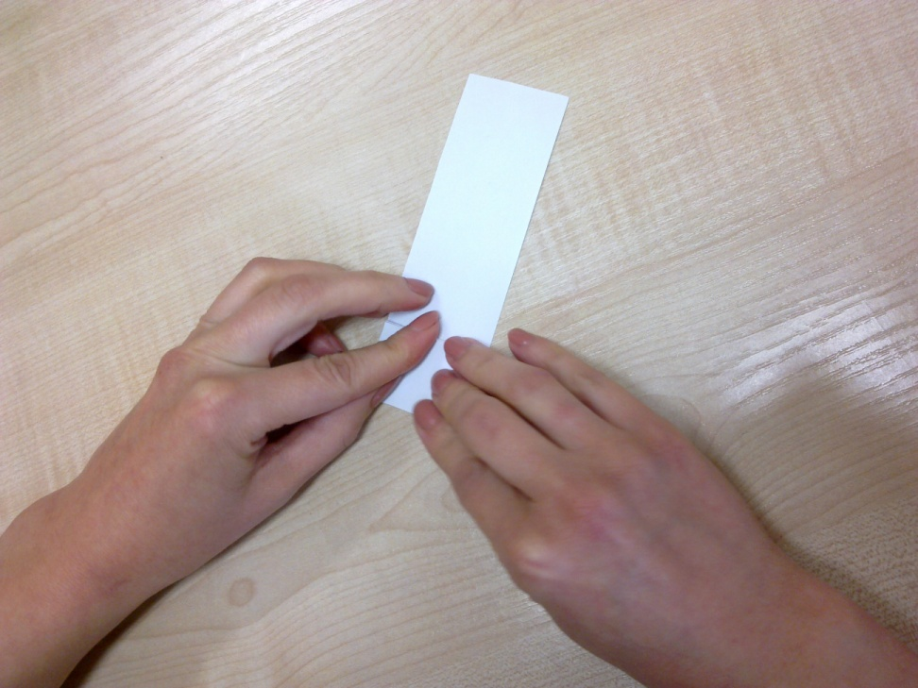
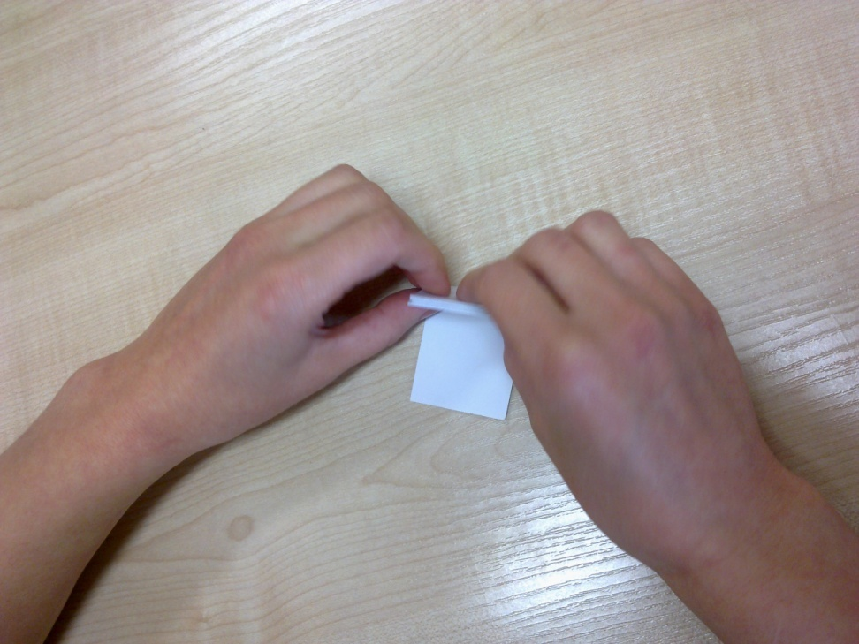
Išlankstome iš popieriaus juostelės armonikėlę.

Slide 4
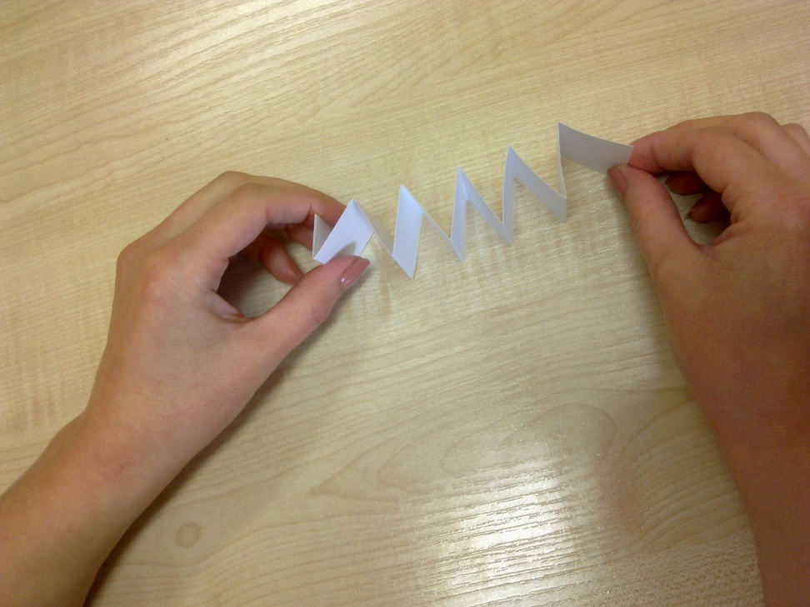
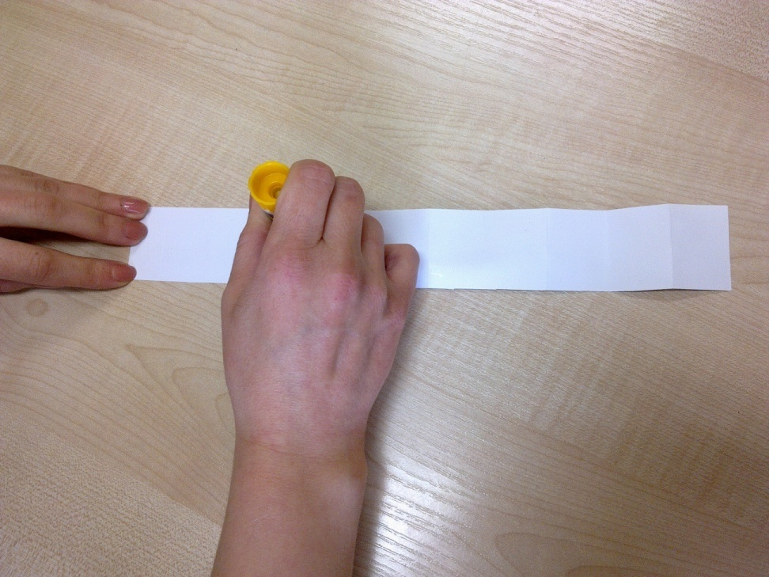
Armonikėlę ištiesiame ir vieną pusę patepame klijais.

Slide 5
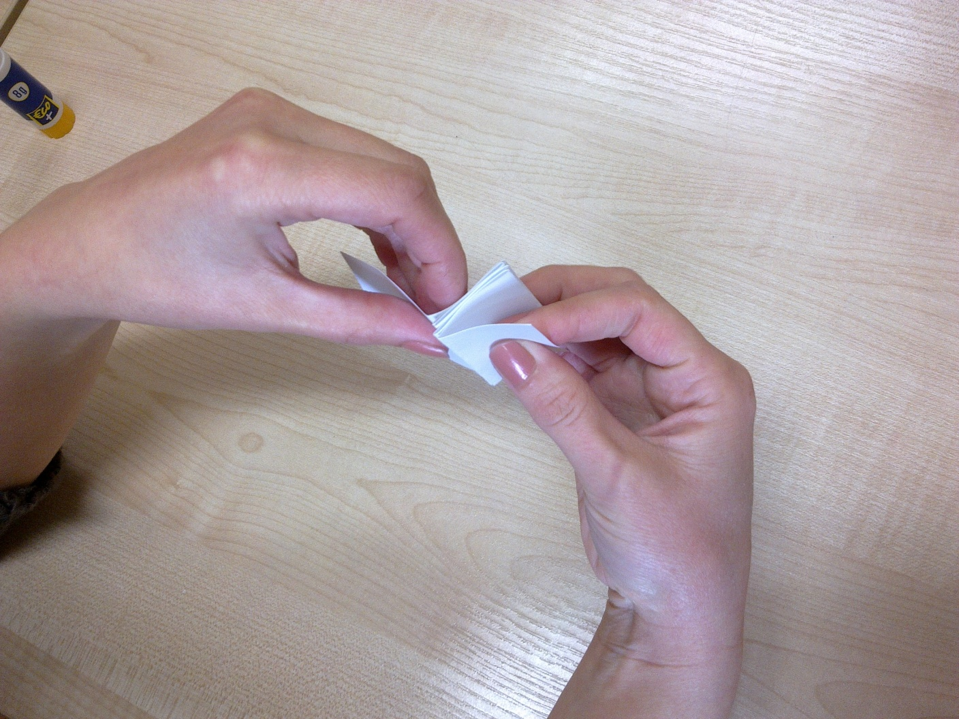
Sulankstydami armonikėlę suklijuojame.

Slide 6
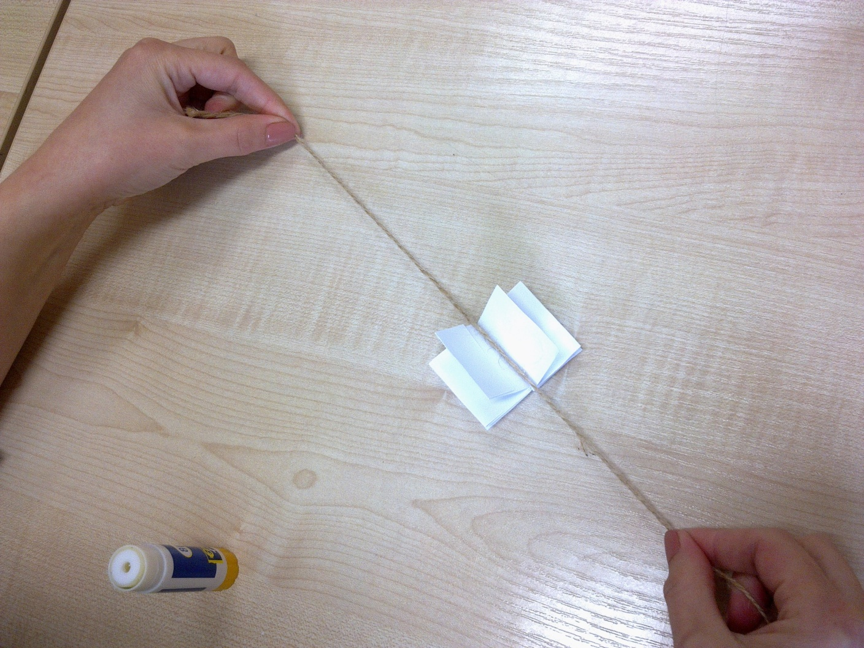
Tarp dar nesulipintų kraštų dedame lininę virvelę.

Slide 7
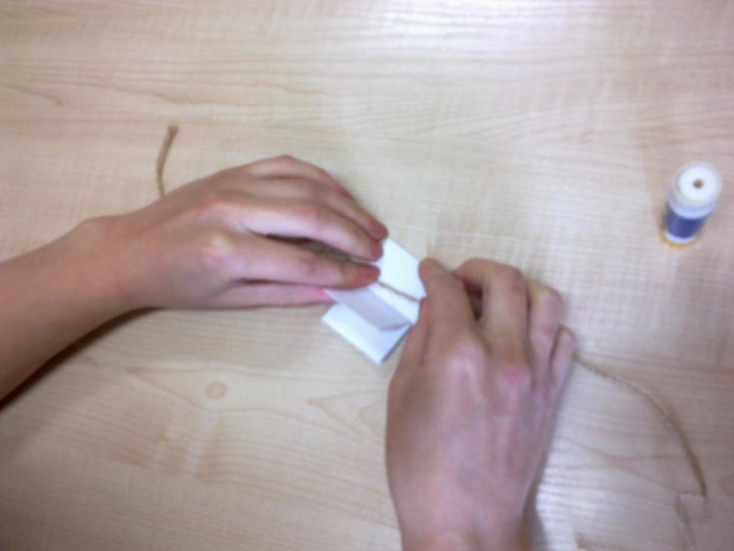
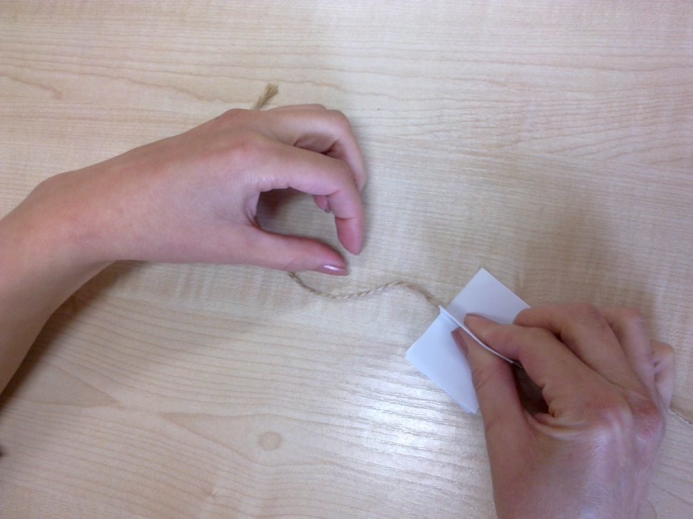
Suklijuojame kraštus.

Slide 8
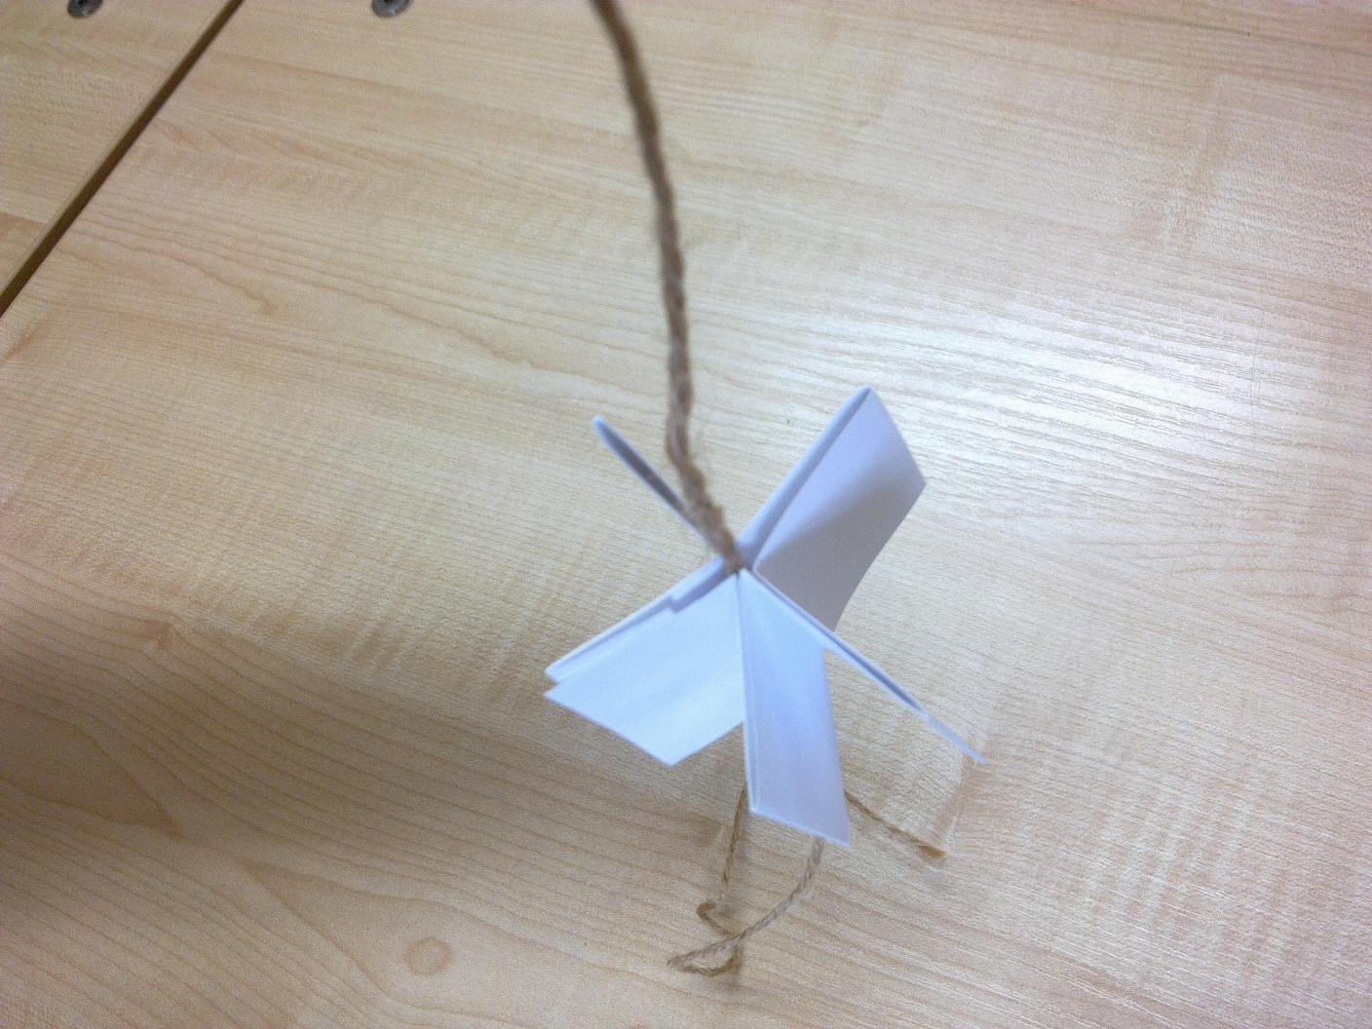

Slide 9
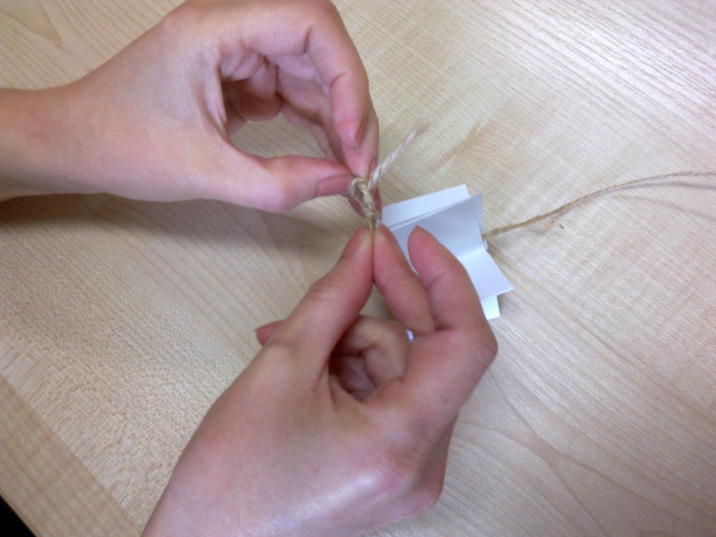
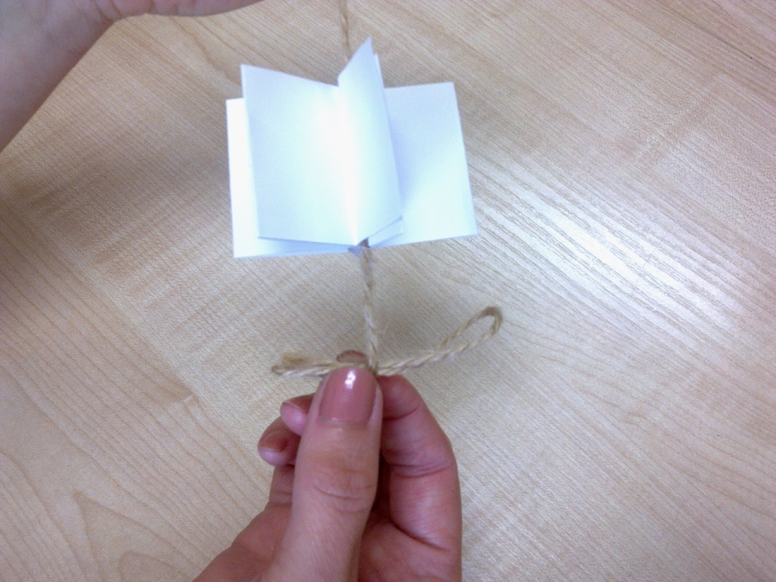
Viename virvelės gale surišame mazgelį.

Slide 10
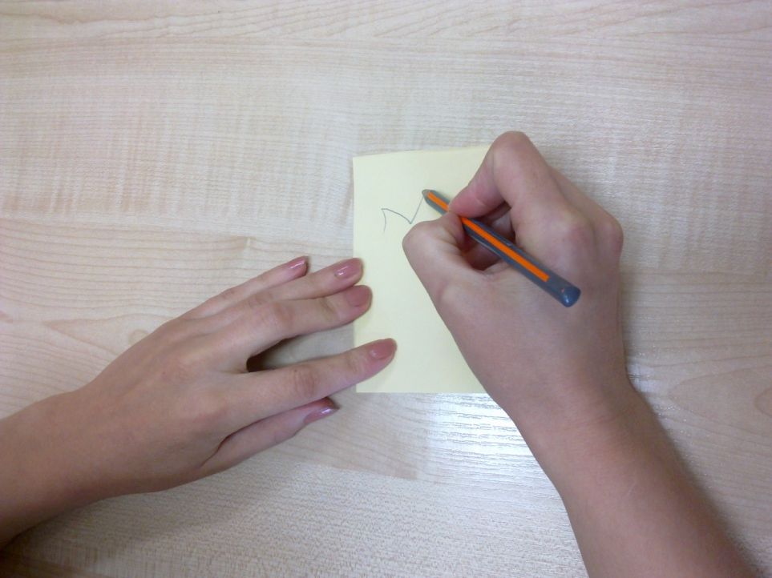
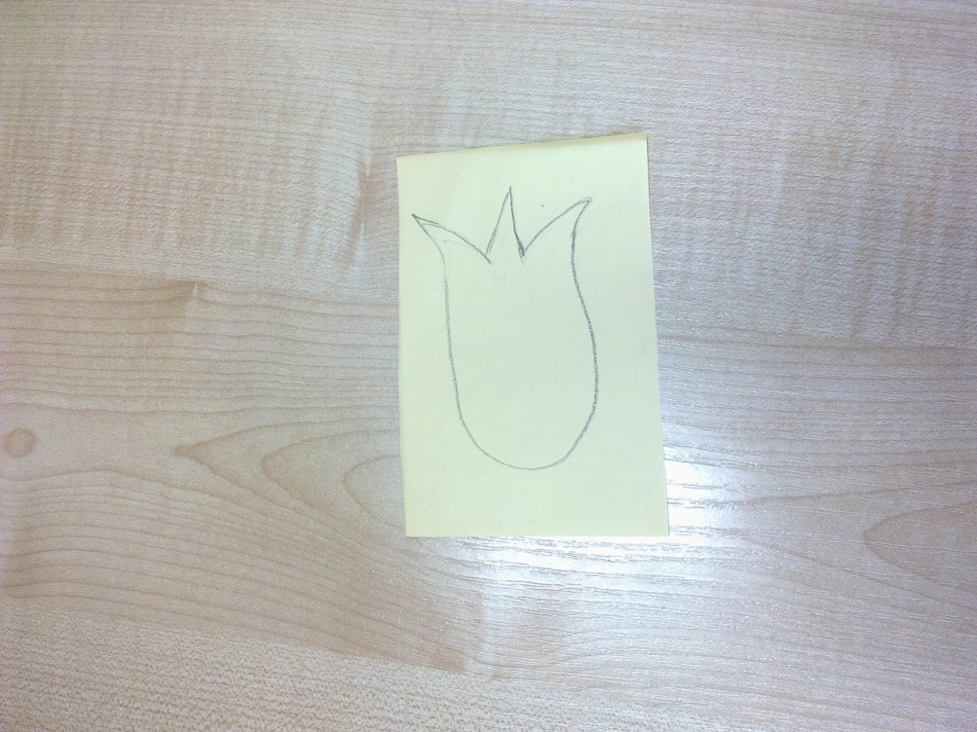
Ant spalvoto popieriaus lapo nusipiešiame norimos formos puslapį.

Slide 11
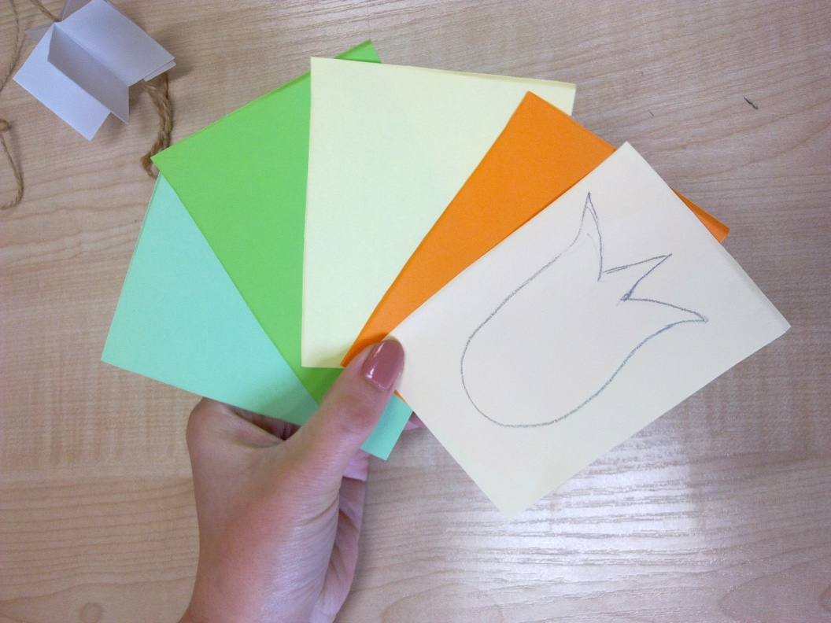

Slide 12
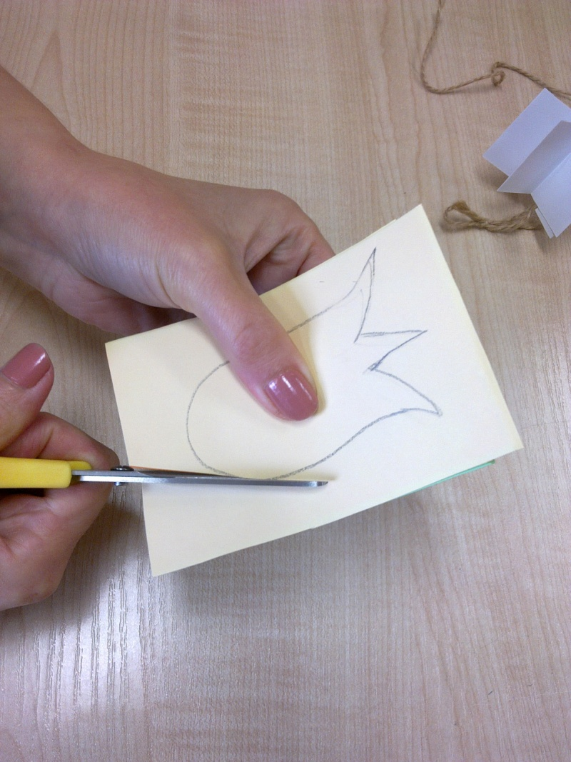
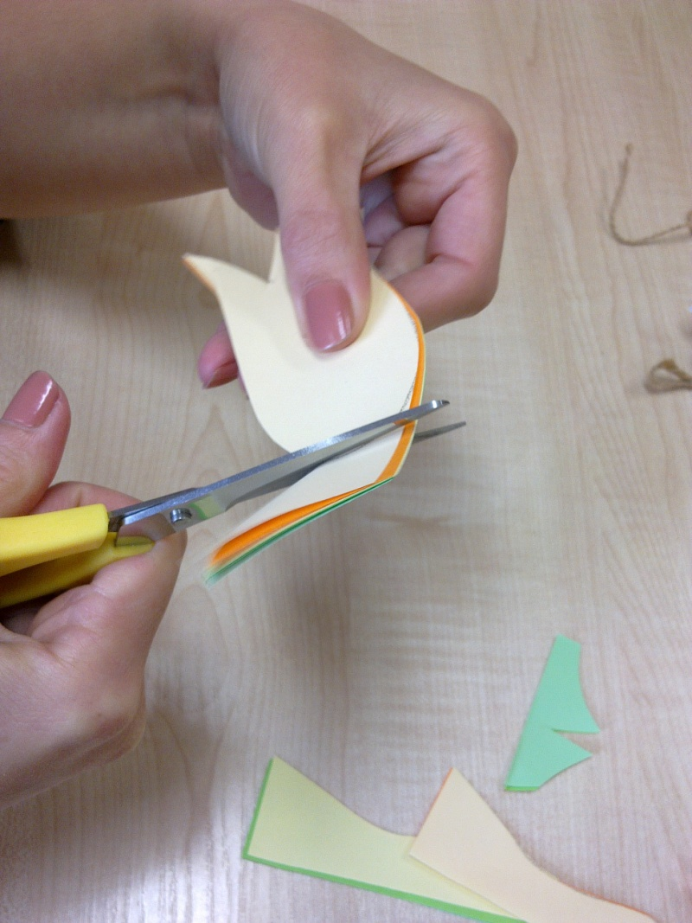
Sudėję visus lapelius iškerpame.

Slide 13
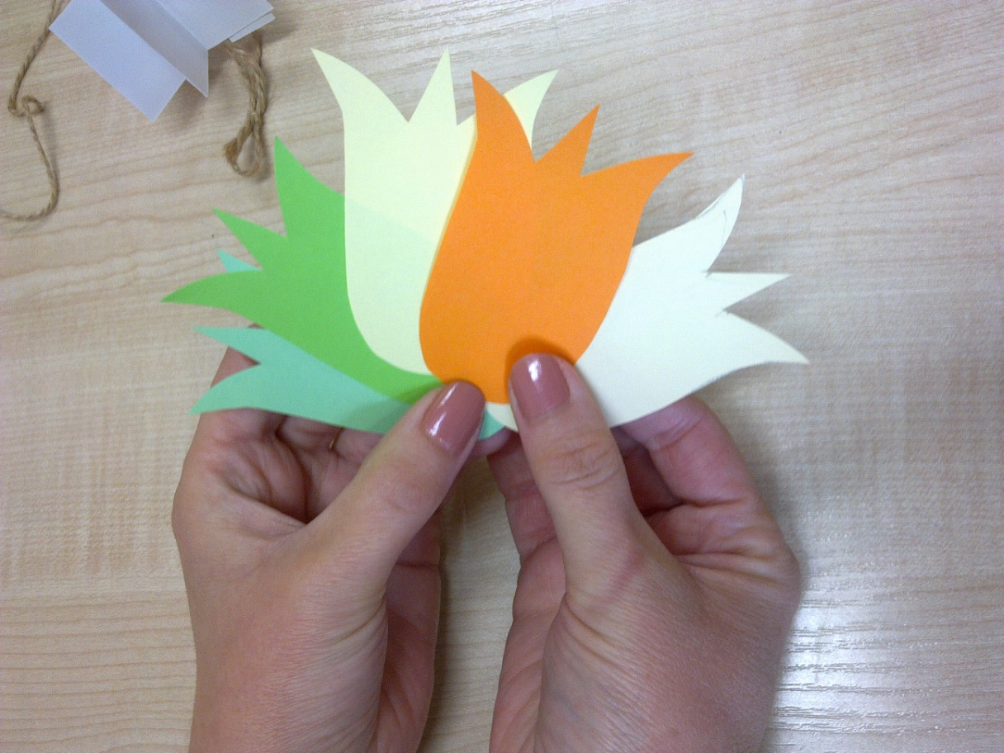
Gavome norimos formos puslapiukus.

Slide 14
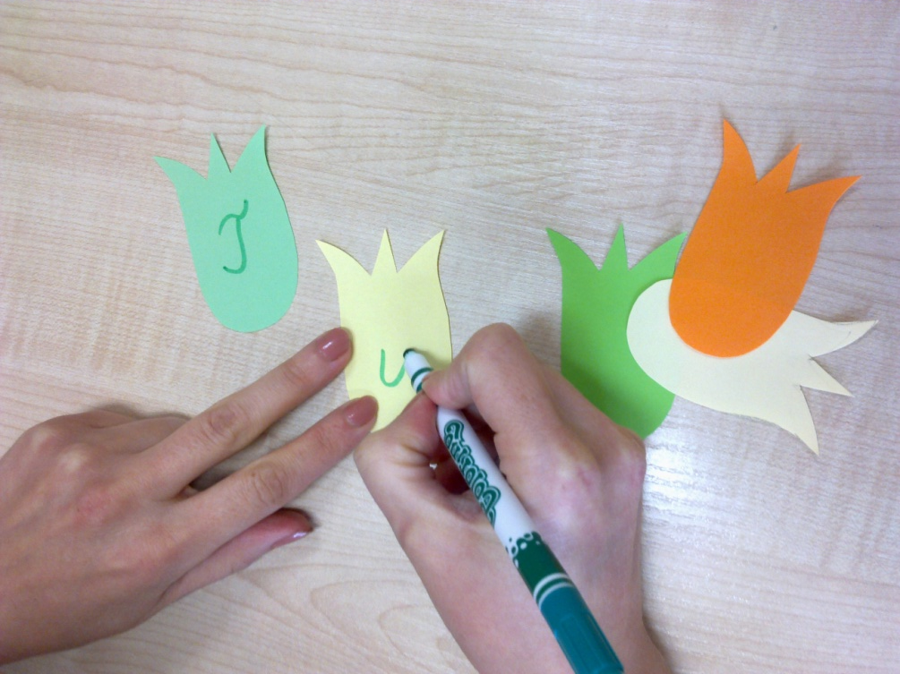
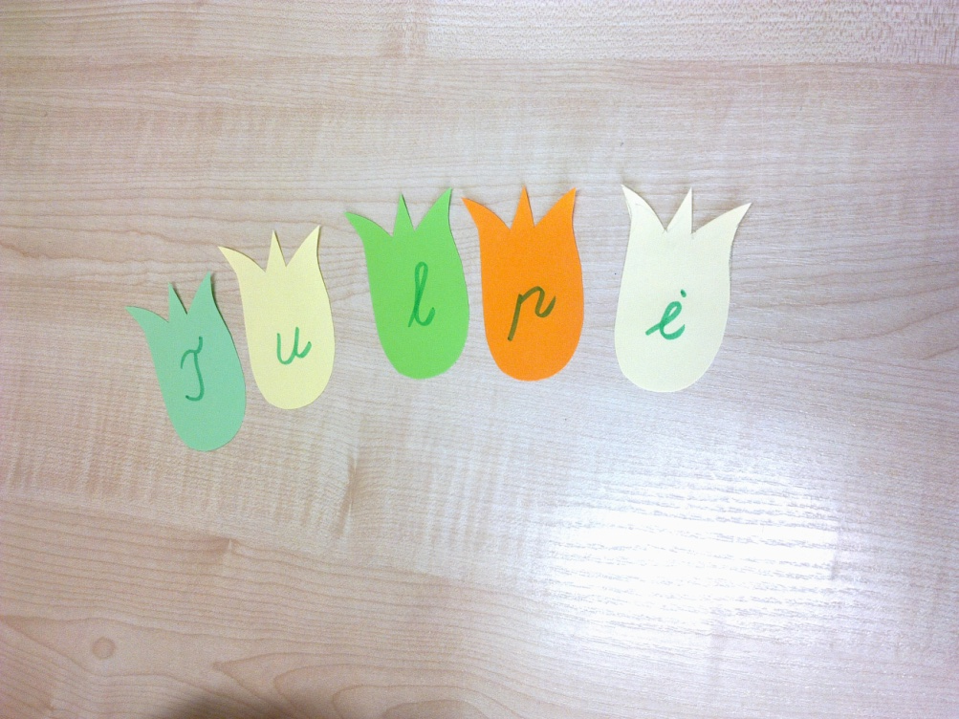
Sugalvojame žodį iš tiek raidžių, kiek puslapių ir užrašome po raidę ant kiekvieno puslapio.
Arba
Sugalvojame palinkėjimų ir užrašome ant kiekvieno puslapio po vieną.

Slide 15
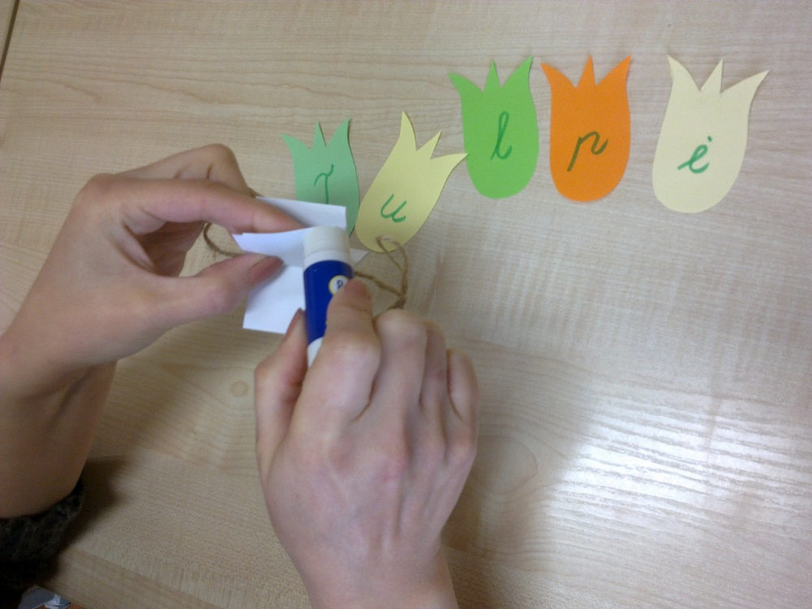
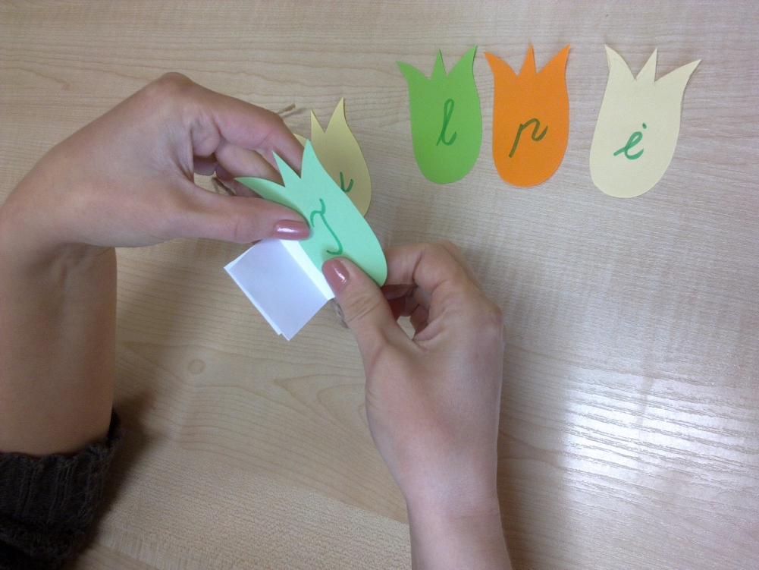
Priklijuojame po vieną puslapį prie kiekvieno knygutės puslapiuko.

Slide 16
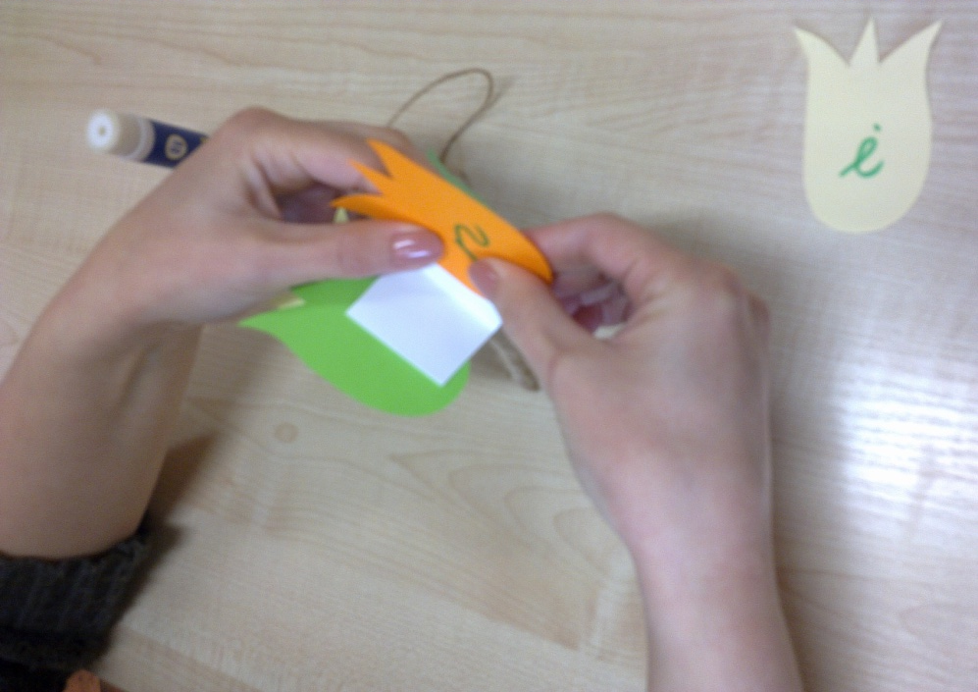
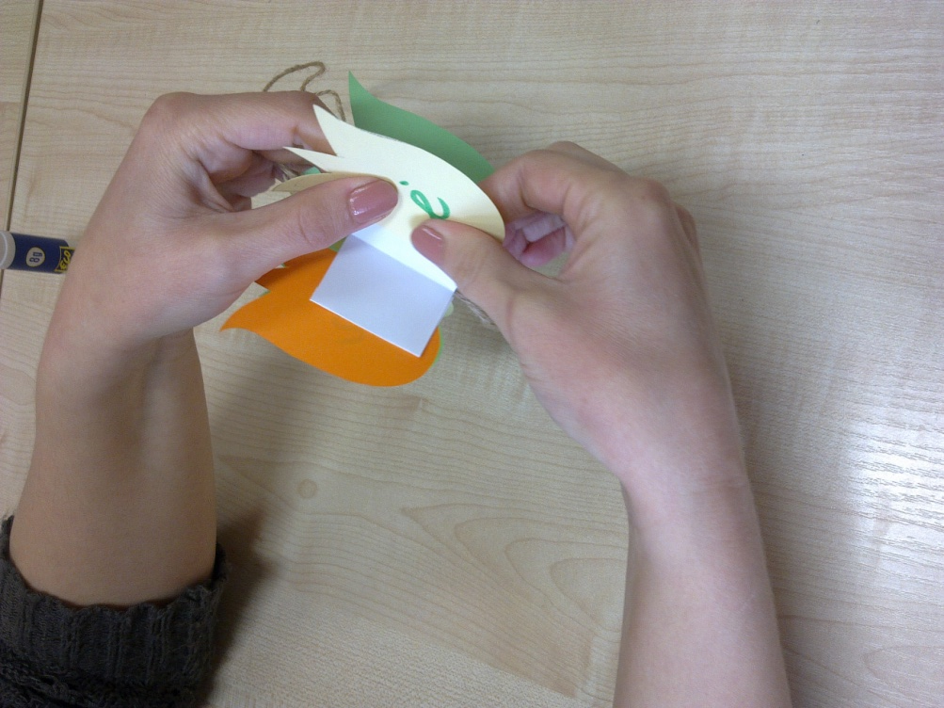

Slide 17
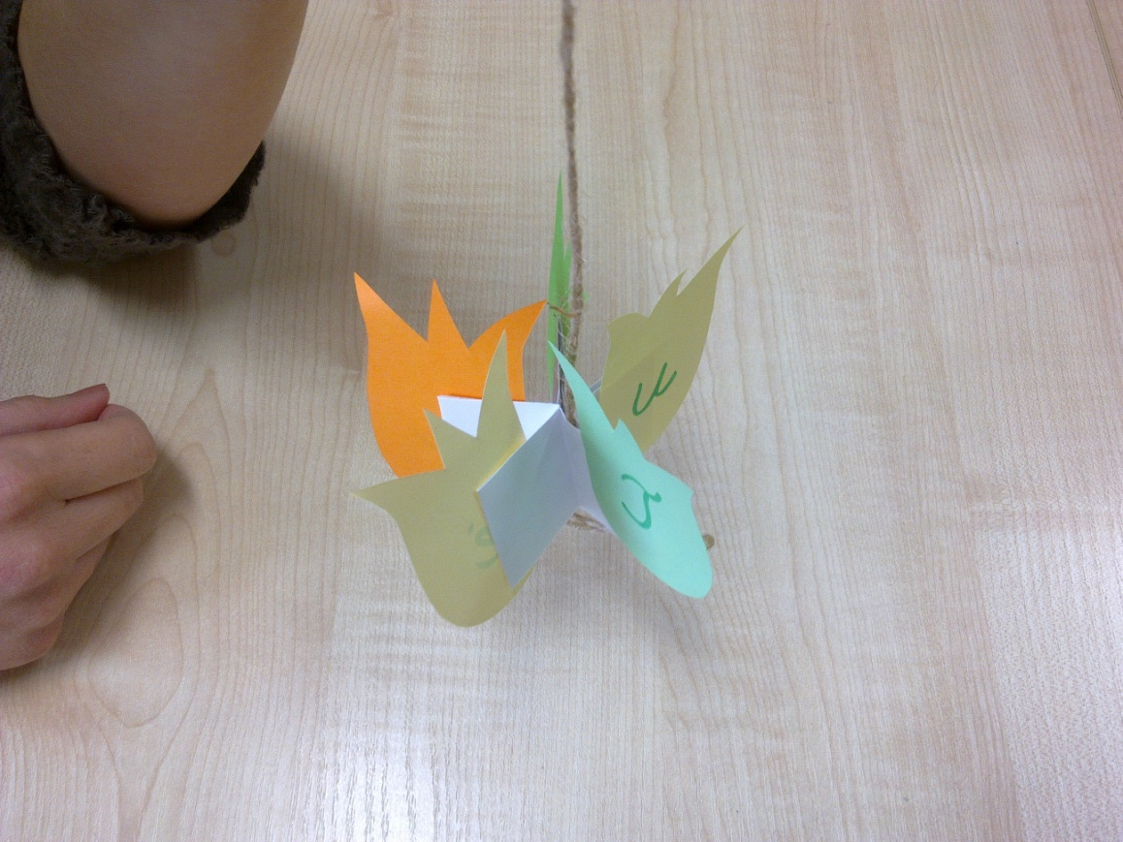
Kabanti vieno žodžio ar palinkėjimų knygutė

Slide 18
DĖKOJU UŽ DĖMESĮ ☺

